Slide 1
поворот
Работу выполнили: Трескина Елена и Копаева Марина , ученицы 10 “А” класса МБОУ СШ №1, г. Архангельска, Архангельской области.
Руководитель: Куприянович Марина Олеговна, учитель математики высшей квалификационной категории МБОУ СШ №1, г. Архангельска, Архангельской области, 2016 год.

Slide 2
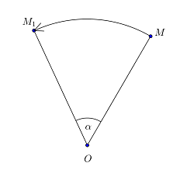
Что такое поворот?
Поворотом плоскости вокруг точки О на угол α называется отображение плоскости на себя, при котором каждая точка М отображается в такую точку М1, что ОМ=ОМ1 и угол МОМ1 равен α.
Точка О – центр вращения
Угол α – угол вращения
Точка О остается на месте, т.е. отображает сама себя
Все остальные точки поворачиваются вокруг точки О в одном направлении

Slide 3
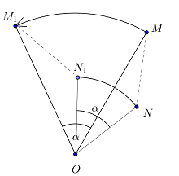
Теорема:
Поворот является движением, т.е. отображением плоскости на себя, сохраняющим расстояние.
Дано:
О – центр поворота
α – угол поворота
Доказать:
Поворот - движение
Док-во:
Пусть М и N отражаются в M1 и N1
ΔОМN = ΔОМ₁N₁ (по двум сторонам и углу между ними)
ОМ = ОМ₁; ОN = ОN₁; Угол МОN = угол М1ОN1
МN = М1N
Поворот сохраняет расстояние между точками поэтому представляет собой движение
#(теорема доказана)

Slide 4
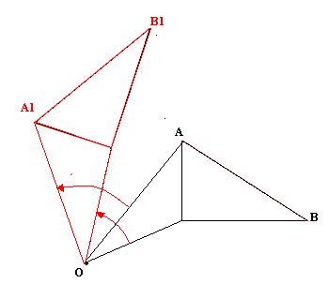
Свойства:
Свойство 1. Поворот сохраняет расстояния между точками.
Свойство 2. Поворот переводит отрезки в отрезки, лучи в лучи и прямые в прямые.
Положительное направление поворота - это направление против часовой стрелки (угол > 0).
Отрицательное направление поворота - это направление по часовой стрелке (угол < 0).

Slide 5
Историческая справка
Из истории возникновения раздела о движениях:
Геометрия – одна из наиболее древних математических наук, первые упоминания о которой можно найти в египетских папирусах (III тыс. до н.э.) и вавилонских клинописях.
Одним из важнейших обогащений геометрии стало создание теории геометрических преобразований и, в частности, движений (перемещений и поворотов).
Движение было основным методом доказательства у Фалеса, а также играет существенную роль в «Началах» Евклида. Определение равенства фигур у Евклида основано на совмещении фигур. Евклид постоянно производит перенос отрезков с помощью циркуля, да и само описание прямых линий и окружностей производится с помощью движений. Например, Евклид определяет сферу как результат вращения полуокружности вокруг диаметра. Однако во всех случаях, когда Евклид может обойтись без движений, он так и поступает. Евклид не определяет движение и его виды.

Slide 6
Примеры из жизни
Окно – поворачивающаяся фигура
Точка – навесы, за которые держится окно
Поворот – изменение положения окна (открытие или закрытие)

Slide 7
источники
http://egeurok.ru/uchebniki/matematika/atanasyan_7-9kl.html
http://formula-xyz.ru/povorot-v-geometrii.html
http://www.bestreferat.ru/referat-213190.html
http://www.cleverstudents.ru/
http://d3mlntcv38ck9k.cloudfront.net/content/konspekt_image/64370/fd7eebb0_127e_0131_086e_22000a1c9e18.png
http://d3mlntcv38ck9k.cloudfront.net/content/konspekt_image/64372/00488680_127f_0131_0870_22000a1c9e18.png
http://haitamiclau.science/pic-festival.1september.ru/articles/410915/img3.gif
http://www.gifde.com/js_pics_aux/descarga.php?descarga=si&c=gif/otros/casas-edificios/ventanas/&f=ventana-011.gif

